Slide 1




MENÚ DE CANCIONES
QUIERO COGER TU MANO
ALTA Y ESPIGADA SALLY
ESCRITOR DE LIBROS DE BOLSILLO
NO PASARÁ MUCHO TIEMPO
RECAUDADOR DE IMPUESTOS
ME GUSTA UN PONI
PAM POLIETILENO
YO, MI, MIO
The Beatles
Parte II
REVOLUCION
VENGAN JUNTOS
ESTOY DEPRIMIDO
REGRESA
PARA OIR LAS CANCIONES DAR CLIC EN CADA ESTRELLA
AL TERMINAR UNA CANCION PUEDES OPTAR, SEA REGRESANDO AL MENÚ U OIR LA SIGUIENTE CANCION, DANDO CLIC EN LOS BOTONES CORRESPONDIENTES
TU BLUES
Roberto
Lima-Perú
SALIR

Slide 2
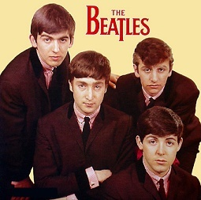
I WANNA HOLD YOUR HAND
1963
IR A MENU
SALIR

Slide 3

Oh yeah, I´ll tell you something
Oh si, te diré algo
You´ll let me hold your hand
Que me permitirás coger tu mano
I think you´ll understand
pienso que comprenderás
Now let me hold your hand
ahora, déjame coger tu mano
When I say that something
Cuando digo ese algo
I wanna hold your hand
Deseo coger tu mano
I wanna hold your hand
Quiero coger tu mano
And when I touch you I feel happy, inside
y cuando te toco, me siento feliz por dentro
I wanna hold your hand
Quiero coger tu mano
It´s such a feeling
es tal la sensación
I wanna hold your hand
Quiero coger tu mano
That my love
que mi amor
Oh, please, say to me
Oh, por favor dime
I can't hide
No lo puedo ocultar
You´ll let me be your man
Que me permitirás ser tu hombre
I can't hide
No lo puedo ocultar
and please, say to me
Y por favor, dime
IR A MENU
SALIR

Slide 4
I can't hide
No lo puedo ocultar
That my love
que mi amor
Yeah you got that something
Si, tú tienes ese algo
I can't hide
No lo puedo ocultar
I think you´ll understand
Pienso que lo entenderás
I can't hide
No lo puedo ocultar
When I say that something
Cuando digo ese algo
I can't hide
No lo puedo ocultar
I wanna hold your hand
Quiero coger tu mano
Yeah you got that something
Si, tú tienes ese algo
I wanna hold your hand
Quiero coger tu mano
I think you´ll understand
Pienso que lo entenderás
I wanna hold your hand
Quiero coger tu mano
When I feel that something
Cuando siento ese algo
And when I touch you I feel happy, inside
Y cuando te toco, me siento feliz por dentro
I wanna hold your hand
Quiero coger tu mano
It´s such a feeling
es tal la sensación
IR A MENU
SALIR

Slide 5
I wanna hold your hand
Quiero coger tu mano
I wanna hold your hand
Quiero coger tu mano
I wanna hold your hand
Quiero coger tu mano
IR A MENU
SALIR
SIGUIENTE
CANCION

Slide 6
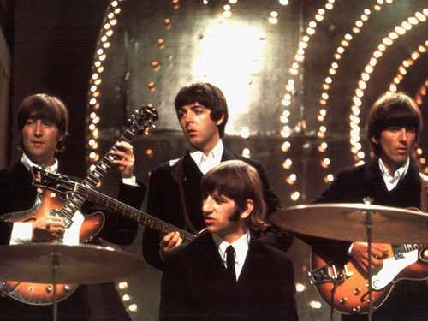
LONG TALL SALLY
1964
AVANCE AUTOMATICO NO HACER CLIC
IR A MENU
SALIR

Slide 7

I'm gonna tell Aunt Mary 'bout Uncle John
Voy a decirle a la tía Mary acerca del tío John
he said he had the misery but he got a lot of fun, baby
El dijo que tenía tristeza pero ahora él tiene mucha diversión, nena
yeah now baby
Si, ahora nena
Woo baby,
uuu nena,
some fun tonight
algo de diversión esta noche
I saw Uncle John with Long Tall Sally
Vi al tío John con la alta y espigada Sally
he saw aunt Mary comin' and he ducked back in the alley, Oh, baby
él vio venir a la tía Mary y se agachó regresando por el callejón, Oh, nena
yeah now baby
Si, ahora nena
Woo baby,
uuu nena,
some fun tonight
algo de diversión esta noche
Well Long Tall Sally’s
Bueno, la alta y espigada Sally
IR A MENU
SALIR

Slide 8
built trick, she got everything that Uncle John need, babe
había hecho una broma, ella tiene todo lo que mi tío John necesita, nena
yeah now baby
Si, ahora nena
Woo baby,
uuu nena,
some fun tonight
algo de diversión esta noche
Well, we're gonna have some fun tonight
Bueno, vamos a tener algo de diversión esta noche
have some fun tonight….. woo
Tenemos algo de diversión esta noche….. uuu
Everything's all right
todo está bien
have some fun tonight
tenemos algo de diversión esta noche
have some fun
Tenemos algo de diversión
yeah, yeah, yeah
Si, si, si
IR A MENU
SALIR

Slide 9
Wooww we're gonna have some fun tonight
Uauuu vamos a tener algo de diversión esta noche
have some fun tonight
tenemos algo de diversión esta noche
Everything's all right
todo está bien
have some fun tonight
tenemos algo de diversión esta noche
Yeah, we'll have some fun
Si, tendremos algo de diversión
some fun tonight
algo de diversión esta noche
IR A MENU
SALIR
SIGUIENTE
CANCION

Slide 10
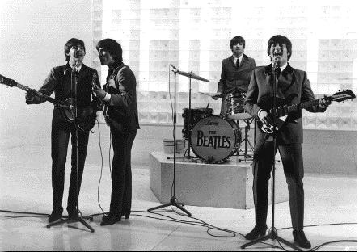
PAPERBACK WRITER
1966
AVANCE AUTOMATICO NO HACER CLIC
IR A MENU
SALIR

Slide 11

Paperback writer (paperback writer)
Escritor de libros de bolsillo (escritor de libros de bolsillo)
Dear Sir or Madam, will you read my book?
Estimado señor o señora, ¿desea leer mi libro?
It took me years to write, will you take a look?
Me llevó años escribirlo ¿desea echarle un vistazo?
It's based on a novel by a man named Lear
Está basada en la novela de un hombre llamado Lear
And I need a job, so I want to be a paperback writer
Y yo necesito trabajo así que quiero ser un escritor de libros de bolsillo
Paperback writer
Escritor de libros de bolsillo
It's the dirty story of a dirty man
Es la sucia historia de un hombre sucio
And his clinging wife doesn't understand
Y su aferrada esposa no le entiende
His son is working for the Daily Mail
Su hijo está trabajando para el Daily Mail
IR A MENU
SALIR

Slide 12
It's a steady job but he wants to be a paperback writer
Es un trabajo estable pero él desea ser un escritor de bolsillo
Paperback writer
Escritor de bolsillo
Paperback writer (paperback writer)
Escritor de libros de bolsillo (escritor de libros de bolsillo)
It's a thousand pages, give or take a few
Tiene unas doscientas páginas más o menos
I'll be writing more in a week or two
él estará escribiendo más en una semana o dos
I can make it longer if you like the style
Yo puedo hacer que se alargue si te gusta el estilo
I can change it round and I want to be a paperback writer
Puedo cambiarlo alrededor y por eso deseo ser un escritor de libros de bolsillo
Paperback writer
Escritor de bolsillo
If you really like it you can have the rights
Si realmente te gusta, tu puedes tener los derechos
IR A MENU
SALIR

Slide 13
It could make a million for you overnight
Podrías ganar un millón de la noche a la mañana
If you must return it, you can send it here
Si tienes que devolverlo, puedes enviarlo aquí
But I need a break and I want to be a paperback writer
Pero necesito una oportunidad porque quiero ser un escritor de libros de bolsillo
Paperback writer
Escritor de bolsillo
Paperback writer (paperback writer)
Escritor de libros de bolsillo (escritor de libros de bolsillo)
Paperback writer (paperback writer)
Escritor de libros de bolsillo (escritor de libros de bolsillo)
Paperback writer (paperback writer)………
Escritor de libros de bolsillo (escritor de libros de bolsillo)………
IR A MENU
SALIR
SIGUIENTE
CANCION

Slide 14
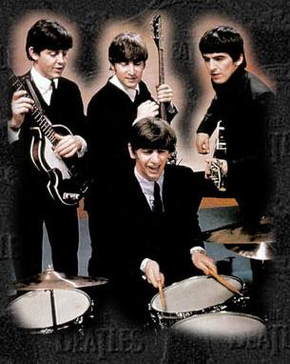
IT WON'T BE LONG
1963
AVANCE AUTOMATICO NO HACER CLIC
IR A MENU
SALIR

Slide 15
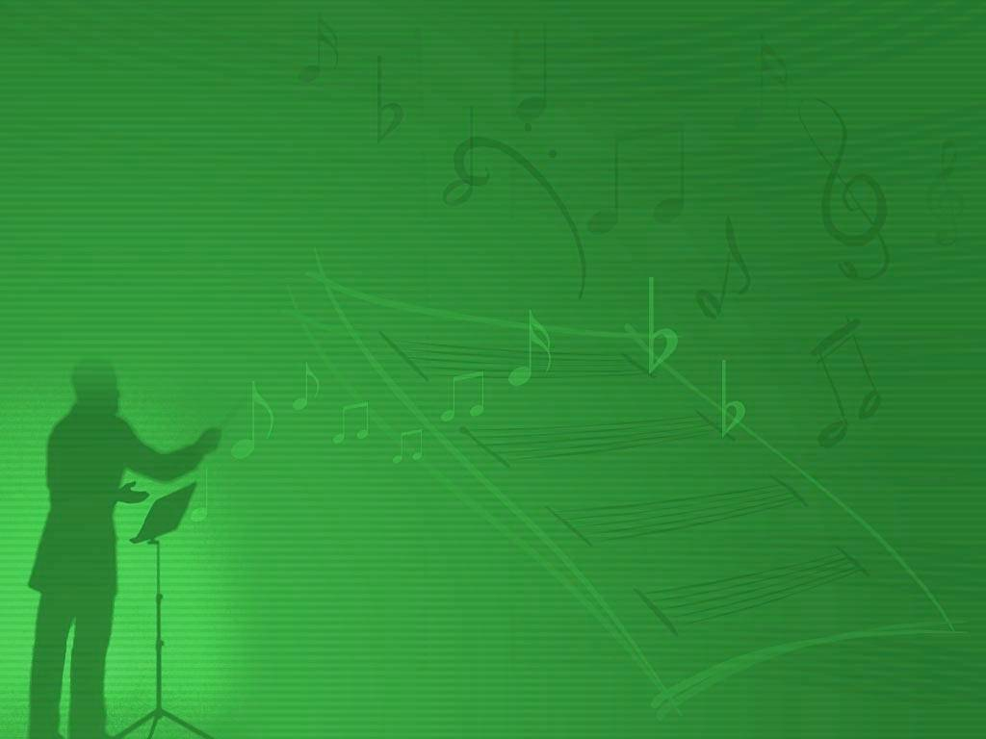
It won't be long yeah, yeah, yeah
No pasará mucho tiempo, si, si, si
It won't be long yeah, yeah, yeah
No pasará mucho tiempo, si, si, si
It won't be long yeah
No pasará mucho tiempo, si
'Til I belong to you
Hasta que yo sea tuyo
Ev'ry night when ev'rybody has fun
cada noche, cuando todos se divierten
Here am I sitting all on my own?
¿estoy aquí sentado y totalmente solo?
It won't be long yeah, yeah, yeah
No pasará mucho tiempo, si, si, si
It won't be long yeah, yeah, yeah
No pasará mucho tiempo, si, si, si
It won't be long yeah
No pasará mucho tiempo, si
IR A MENU
SALIR

Slide 16
'Til I belong to you
Hasta que yo sea tuyo
Since you left me I'm so alone
Desde que me dejaste estoy demasiado solo
Now you're coming, you're coming on home
Ahora tú vienes, vienes a casa
I'll be good like I know I should
Me portaré bien y sé que debo hacerlo
You're coming home, you're coming home
Vienes a casa, vienes a casa
Ev'ry night the tears come down from my eyes
todas las noches las lágrimas caen de mis ojos
Ev'ry day I've done nothing but cry
todos los días no hago más que llorar
It won't be long yeah, yeah, yeah
No pasará mucho tiempo, si, si, si
It won't be long yeah, yeah, yeah
No pasará mucho tiempo, si, si, si
IR A MENU
SALIR

Slide 17
It won't be long yeah
No pasará mucho tiempo, si
'Til I belong to you
Hasta que yo sea tuyo
Since you left me I'm so alone
Desde que me dejaste estoy demasiado solo
You're coming home, you're coming on home
Vienes a casa, vienes a casa
I'll be good like I know I should
Me portaré bien y sé que debo hacerlo
You're coming home, you're coming home
Vienes a casa, vienes a casa
Ev'ry day we'll be happy, I know
todos los días estaremos felices, lo se
Now I know that you won't leave me no more
ahora sé que no me dejarás nunca
It won't be long yeah, yeah, yeah
No pasará mucho tiempo, si, si, si
IR A MENU
SALIR

Slide 18
It won't be long yeah, yeah, yeah
No pasará mucho tiempo, si, si, si
It won't be long yeah
No pasará mucho tiempo, si
'Til I belong to you
Hasta que yo sea tuyo
IR A MENU
SALIR
SIGUIENTE
CANCION

Slide 19
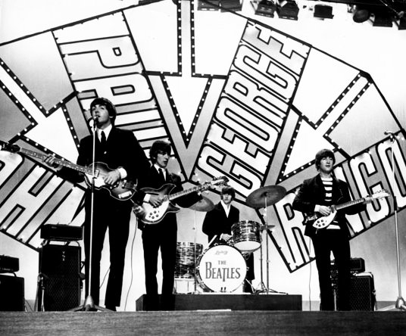
TAXMAN
1966
IR A MENU
SALIR

Slide 20

Let me tell you how it will be
Déjame decirte como será
There’s one for you, nineteen for me
Hay uno para ti, diecinueve para mi
‘Cos I’m the Taxman
Porque soy el recaudador de impuestos
Yeah, I’m the Taxman
Si, soy el recaudador de impuestos
Should five percent appear too small
Debería ser el cinco por ciento que parece ser demasiado pequeño
Be thankful I don’t take it all
sé agradecido que no me lo llevo todo
‘Cos I’m the Taxman
Porque soy el recaudador de impuestos
Yeah, I’m the Taxman
Si, soy el recaudador de impuestos
(If you drive a car, car), I’ll tax the street
(Si tú conduces un carro, carro) cobraré impuestos en la calle
IR A MENU
SALIR

Slide 21
(If you try to sit, sit), I’ll tax your seat
(Si intentas sentarte, sentarte) cobraré impuestos por tu asiento
(If you get too cold, cold), I’ll tax the heat
(Si tienes demasiado frío, frio) cobraré impuestos por la calefacción
(If you take a walk, walk), I’ll tax your feet
(si tú tomas un paseo, paseo), cobraré impuestos por tus pies
Taxman
recaudador de impuestos
‘Cos I’m the Taxman
Porque soy el recaudador de impuestos
Yeah, I’m the Taxman
Si, soy el recaudador de impuestos
Don’t ask me what I want it for
No me preguntes para que lo quiero
(ah ah! Mister Wilson!)
(Aah, Mister Wilson)
If you don’t want to pay some more
Si no deseas pagar algo más
IR A MENU
SALIR

Slide 22
(ah ah! Mister Heath!)
(aah, mister Heath)
‘Cos I’m the Taxman
Porque soy el recaudador de impuestos
Yeaaah, I’m the Taxman
Siiii, soy el recaudador de impuestos
Now my advice for those who die, (Taxman!)
Ahora, mi consejo para aquellos que mueren, (recaudador de impuestos)
Declare the pennies on your eyes, (Taxman!)
Declaren los peniques delante de sus ojos (recaudador de impuestos)
‘Cos I’m the Taxman
Porque soy el recaudador de impuestos
Yeah, I’m the Taxman
Si, soy el recaudador de impuestos
And you’re working for no-one but me (Taxman)
Y tú no trabajas para nadie excepto para mi (recaudador de impuestos)
IR A MENU
SALIR
SIGUIENTE
CANCION

Slide 23
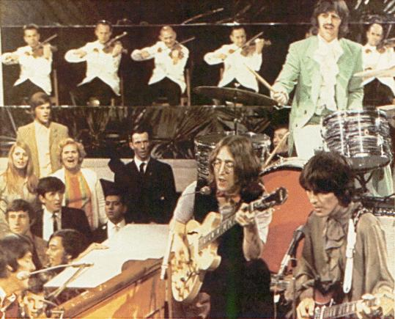
DIG A PONY
1969
IR A MENU
SALIR

Slide 24

dig a pony
gusta un poni
I -hi hi hi hi-
me
Well you can celebrate anything you want
Bueno, puedes celebrar lo que desees
Yes, you can celebrate anything you want
si, puedes celebrar lo que desees
Ooh
ohh
I-hi hi hi hi-
yo
do a road hog
soy un loco del volante
Well you can penetrate any place you go
Bien, tu puedes entrar por cualquier lugar que vayas
Yes, you can penetrate any place you go
sí, tu puedes entrar por cualquier lugar que vayas
I told you so, all I want is you
Te dije que todo lo que quiero es a ti
Ev'rything has got to be just like you want it to
todo tiene que ser como tú lo deseas
Because
porque
IR A MENU
SALIR

Slide 25
pick a moon dog
escojo con un perro de luna
I -hi hi hi hi-
yo
Well you can radiate ev'rything you are
Bueno, puedes irradiar todo lo que sea
Yes, you can radiate ev'rything you are
si, puedes irradiar todo lo que sea
Ooh
ohh
I -hi hi hi hi-
yo
I roll a stoney
hago rodar una piedrita
Well you can imitate ev'ryone you know
bueno, puedes imitar a toda la gente que conoces
Yes, you can imitate ev'ryone you know
si, puedes imitar a toda la gente que conoces
I told you so, all I want is you
Te dije que todo lo que quiero es a ti
Ev'rything has got to be just like you want it to
todo tiene que ser como tu lo deseas
Because
porque
IR A MENU
SALIR

Slide 26
Ooh
ohh
I -hi hi hi hi-
yo
feel the wind blow
siento el viento soplar
Well you can indicate anything you see
Bueno, puedes mostrar todo lo que ves
Yes, you can indicate anything you see
si, puedes mostrar todo lo que ves
Ooh
ohh
I -hi hi hi hi-
Yo estoy
cold and lonely
frío y solo
Well you can syndicate any boat you row
bueno, puedes seleccionar el bote que lleves a remar
Yes, you can syndicate any boat you row
si, puedes seleccionar el bote que lleves a remar
I told you so, all I want is you
Te dije que todo lo que quiero es a ti
Ev'rything has got to be just like you want it to
todo tiene que ser como tu lo deseas
Because
porque
IR A MENU
SALIR
SIGUIENTE
CANCION

Slide 27
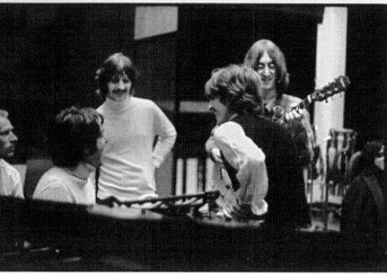
POLYTHENE PAM
1969
AVANCE AUTOMATICO NO HACER CLIC
IR A MENU
SALIR

Slide 28
Well you should see Polythene Pam
Bueno, deberías ver a Pam Polietileno
She's so good-looking but she looks like a man
Ella es tan guapa pero parece un hombre
Well you should see her in drag dressed in her polythene bag
Bueno, deberías verla vestida de mujer en su bolsa de polietileno
Yes you should see Polythene Pam
Si, deberías ver a Pam Polietileno
Yeah yeah yeah
Si, si, si
Get a dose of her in jackboots and kilt
échale un vistazo en botas y falda escocesa
She's killer-diller when she's Jacked to the Hilt
Ella está “buenaza” cuando va de veintiún botones
She's the kind of a girl that makes the "News of the World"
Ella es el tipo de muchacha que se convierte en la “noticia del mundo”
Yes, you could say she was attractively built
Si, tu podrías decir que ella estaba bien hecha
Yeah, yeah, yeah
Si, si, si
IR A MENU
SALIR
SIGUIENTE
CANCION

Slide 29
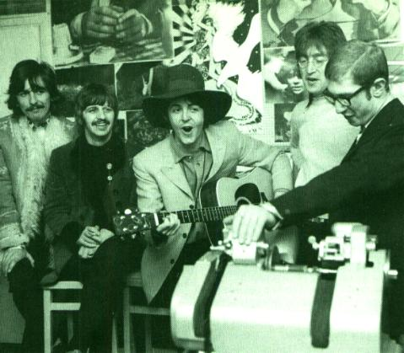
I ME MINE
1969
IR A MENU
SALIR

Slide 30

All through the day
Todo el día
I me mine,
Yo, mi, mío
I me mine
Yo, mi, mío
I me mine,
Yo, mi, mío
I me mine,
Yo, mi, mío
I me mine,
Yo, mi, mío
I me mine,
Yo, mi, mío
I me mine
Yo, mi, mío
All through the night
Toda la noche
All I can hear
Todo lo que puedo oír
I me mine,
Yo, mi, mío
I me mine,
Yo, mi, mío
I me mine,
Yo, mi, mío
I me mine,
Yo, mi, mío
I me mine,
Yo, mi, mío
I me mine
Yo, mi, mío
Now they're leaving it
Ahora ellos están dejándolo
Even those tears
incluso esas lágrimas
Ev'ryone's reading it
Todos lo están interpretando
I me mine,
Yo, mi, mío
I me mine,
Yo, mi, mío
I me mine
Yo, mi, mío
Coming on strong all the time
Pero vamos con fuerza todo el tiempo
No-one's frightened of playing it
Nadie tiene miedo de jugarlo
All through the day
Todo el día
Ev'ryone's saying it
todos están diciéndolo
I me mine
Yo, mi, mío
IR A MENU
SALIR

Slide 31
Flowing more freely than wine
Fluye más libremente que el vino
No-one's frightened of playing it
Nadie tiene miedo de jugarlo
All through your life
Toda tu vida
Ev'ryone's saying it
todos están diciéndolo
I me mine
Yo, mi, mío
Flowing more freely than wine
Fluye más libremente que el vino
I me mine,
Yo, mi, mío
I me mine
Yo, mi, mío
All through your life
Toda tu vida
I me mine,
Yo, mi, mío
I me mine
Yo, mi, mío
I me mine
Yo, mi, mío
All I can hear
Todo lo que puedo oír
I me mine,
Yo, mi, mío
I me mine,
Yo, mi, mío
I me mine
Yo, mi, mío
Even those tears
incluso esas lágrimas
I me mine,
Yo, mi, mío
I me mine,
Yo, mi, mío
I me mine
Yo, mi, mío
IR A MENU
SALIR
SIGUIENTE
CANCION

Slide 32
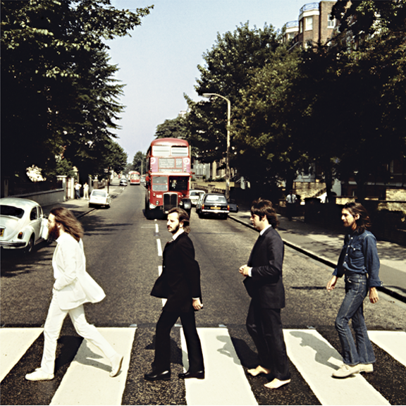
REVOLUTION
1968
IR A MENU
SALIR

Slide 33

You say you want a revolution
Dices que deseas una revolución
alright,
bien,
alright,
bien,
alright
bien
Well, you know
Bueno, tú sabes
You say you got a real solution
Dices que tienes una real solución
We all want to change the world
que todos deseamos cambiar el mundo
Well, you know
Bueno, tú sabes
You tell me that it’s evolution
Me dices que eso es evolución
We’d all love to see the plan
que todos gustaríamos ver el plan
Well, you know
Bueno, tú sabes
You ask me for a contribution
Me pides una contribución
We all want to change the world
que todos deseamos cambiar el mundo
Well, you know
Bueno, tú sabes
But when you talk about destruction
Pero cuando tú hablas acerca de destrucción
We’re doing what we can
que todos hacemos lo que podemos
Don’t you know that you can count me out
Sabes que no puedes contar conmigo
But if you want money
Pero si deseas dinero
Don’t you know it’s going to be
No sabes que todo estará
IR A MENU
SALIR

Slide 34
for people with minds that hate
Para gente con mentes que odian
All I can tell you is, brother, you have to wait
Todo lo que puedo decirte es, hermano, tienes que esperar
Don’t you know it’s going to be
No sabes que todo estará
alright,
bien,
alright,
bien,
alright
bien
You say you’ll change the constitution
Dices que cambiarás la constitución
Well, you know
Bueno, tú sabes
We all want to change your head
que todos deseamos cambiar tu cabeza
You tell me it’s the institution
Me dices que es la institución
Well, you know
Bueno, tú sabes
IR A MENU
SALIR

Slide 35
You better free your mind instead
que mejorarás, liberando tu mente, en lugar de lo otro
But if you go carrying pictures of chairman Mao
Pero si sigues llevando retratos del presidente Mao
You ain’t gonna make it with anyone anyhow
No lograrás nada de nadie, de todos modos
Don’t you know it’s going to be
No sabes que todo estará
alright,
bien,
alright,
bien,
alright
bien
alright,
bien,
alright,
bien,
alright,
bien,
alright
bien
alright,
bien,
alright,
bien,
alright,
bien,
alright
bien
IR A MENU
SALIR
SIGUIENTE
CANCION

Slide 36
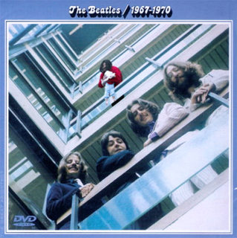
COME TOGETHER
1969
IR A MENU
SALIR

Slide 37

Here come old flattop he come
Aquí viene el viejo flacucho
grooving up slowly he got
Él viene Con sus andar pesado y lento
joo-joo eyeball he one
Tiene los ojos desorbitados
holy roller he got
Él es un santón
hair down to his knee
tiene el cabello largo hasta la rodilla
Got to be a joker he just do what he please
Tiene que ser un bromista, pues hace lo que le place
He wear no shoeshine he got
él no lleva brillo en los zapatos y tiene
toe-jam football he got
los dedos de los pies en mal estado por jugar al fútbol
monkey finger he shoot
Tiene un dedo de mono y arroja
coca-cola he say
una coca-cola y dice
IR A MENU
SALIR

Slide 38
"I know you, you know me“
Yo te conozco, tú me conoces”
One thing I can tell you is you got to be free
una cosa puedo decirte y es que tienes que ser libre
Come together right now over me
Vamos juntos ahora mismo, a través de mi
walrus gumboot he got
tiene botas de goma de morsa
He bag production he got
él hace bolsas y
no sideboard he one,
no tiene patillas,
spinal cracker he got
rompe espinas
feet down below his knee
tiene pies debajo de su rodilla
Hold you in his armchair you can feel his disease
Te agarra en su sillón y puedes percibir su enfermedad
Come together right now over me
Vamos juntos ahora mismo, a través de mi
early warning he got
un primer aviso
He roller-coaster he got
él es como una montaña rusa, el recibió
IR A MENU
SALIR

Slide 39
muddy water he one
Le trajeron agua sucia
mojo filter he say
En un filtro de narcóticos y dice
"One and one and one is three“
“uno y uno y uno son tres”
Got to be good-looking 'cause he's so hard to see
Tiene que ser guapo porque él es muy difícil de ver
Come together right now over me
Vamos juntos ahora mismo, a través de mi
Oh
oh
Come together,
Vamos juntos,
Yeah;
Si;
come together,
vamos juntos,
Yeah
si
Come together
Vamos juntos
Yeah;
Si;
come together,
vamos juntos,
Yeah
Si
…………..
……………..
IR A MENU
SALIR
SIGUIENTE
CANCION

Slide 40
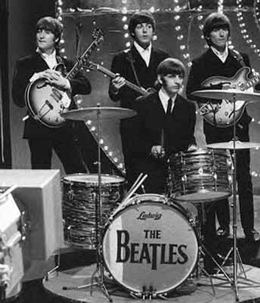
I'M DOWN
1965
AVANCE AUTOMATICO NO HACER CLIC
IR A MENU
SALIR

Slide 41
You telling lies thinking I can't see
Tu dices mentiras pensando que yo no lo veo
You can't cry 'cos you're laughing at me
No puedes llorar porque estás riéndote de mi
I’m down (I’m really down)
Estoy deprimido (realmente deprimido)
I’m down (down on the ground)
estoy deprimido (echado en la tierra)
I’m down (I’m really down)
estoy deprimido (realmente deprimido)
How can you laugh, when you know I’m down?
Como puedes reír, cuando tu sabes que estoy deprimido?
(How can you laugh?)
(¿Cómo puedes reír?)
When you know I’m down
Cuando tu sabes que estoy deprimido
Man buys ring, woman throws it away
un hombre compra una sortija y una mujer lo bota
IR A MENU
SALIR

Slide 42
Same damn thing happens every day
La misma maldita cosa sucede todos los días
I’m down (I’m really down)
Estoy deprimido (realmente deprimido)
I’m down (down on the ground)
estoy deprimido (echado en la tierra)
I’m down (I’m really down)
estoy deprimido (realmente deprimido)
How can you laugh, when you know I’m down?
¿Cómo puedo reír, cuando tu sabes que estoy deprimido?
(How can you laugh?) when you know I’m down
(¿Cómo puedes reír?) cuando tu sabes que estoy deprimido
We’re all alone and there’s nobody else
estamos solos y no hay nadie más
You still moan “Keep your hands to yourself”
aún tu queja “conserva tus manos quietas”
I’m down (I’m really down)
Estoy deprimido (realmente deprimido)
IR A MENU
SALIR

Slide 43
I’m down (down on the ground)
estoy deprimido (echado en la tierra)
I’m down (I’m really down)
Estoy deprimido (realmente deprimido)
How can you laugh, when you know I’m down?
¿Cómo puedes reír, cuando tú sabes que estoy deprimido?
(How can you laugh?) when you know I’m down
(¿Cómo puedes reír?) cuando tú sabes que estoy deprimido
Waaaao!
uaauu
baby I'm down
nena, estoy deprimido
Oh baby
Oh, nena
you know I'm down (I’m really down)
Sabes que estoy deprimido (realmente deprimido)
Yes, I’m down
Si, estoy deprimido
(I’m really down) down on the ground
(Estoy realmente deprimido) echado en la tierra
(I’m really down)
(estoy realmente deprimido)
IR A MENU
SALIR

Slide 44
Ahhh down (I’m really down)
Ahhhh deprimido (realmente deprimido)
Oh baby I'm upside down, a yeah yeah yeah yeah yeah
oh, nena, estoy de cabeza, si, si, si, si, si
(I’m really down)
(estoy realmente deprimido)
Oh baby I'm down (I'm really down)
Oh nena, estoy deprimido (realmente deprimido)
I'm feeling upside down (I'm really down)
Estoy sintiéndome de cabeza (realmente deprimido)
(I'm really down)
(realmente deprimido)
Baby I'm down yeah
Nena, estoy deprimido, si
Oh baby I'm down yeah
Oh, nena, estoy deprimido,si
……….
……….
Baby I'm down (I'm really down)
Nena, estoy deprimido (realmente deprimido)
IR A MENU
SALIR
SIGUIENTE
CANCION

Slide 45
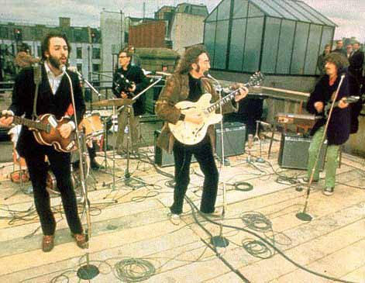
GET BACK
1969
IR A MENU
SALIR

Slide 46
Jojo was a man who thought he was a loner
Jojo era un hombre que pensaba que era un solitario
But he knew it couldn't last
Pero él sabía que eso no podía durar
Jojo left his home in Tucson, Arizona
Jojo dejó su casa en Tucson, Arizona
for some California grass
por algo de hierba de California
Get back,
Regresa,
Get back
regresa
Get back to where you once belonged
Regresa al lugar donde una vez perteneciste
Get back,
Regresa,
Get back
regresa
Get back to where you once belonged
Regresa al lugar donde una vez perteneciste
Get back, Jojo
Regresa, Jojo
IR A MENU
SALIR

Slide 47
Go home
Vuelve a casa
Get back,
Regresa,
Get back
regresa
Get back to where you once belonged
Regresa al lugar donde una vez perteneciste
Get back,
Regresa,
Get back
regresa
Get back to where you once belonged
Regresa al lugar donde una vez perteneciste
Get back, Jojo
Regresa, Jojo
Sweet Loretta Martin thought she was a woman
la dulce Loretta Martin creía que era una mujer
But she was another man
Pero ella era otro hombre
All the girls around her say she's got it coming
Todas las chicas alrededor de ella dicen que tiene que venir
IR A MENU
SALIR

Slide 48
But she gets it while she can
Pero ella llega mientras puede
Get back,
Regresa,
Get back
regresa
Get back to where you once belonged
Regresa al lugar donde una vez perteneciste
Get back,
Regresa,
Get back
regresa
Get back to where you once belonged
Regresa al lugar donde una vez perteneciste
Get back, Loretta
Regresa Loretta
Go home, Get back,
Vuelve a casa, regresa,
Get back
regresa
Get back to where you once belonged
Regresa al lugar donde una vez perteneciste
Get back,
Regresa,
Get back
regresa
IR A MENU
SALIR

Slide 49
Get back to where you once belonged
Regresa al lugar donde una vez perteneciste
Get back
regresa
Oooh
uuu
IR A MENU
SALIR
SIGUIENTE
CANCION

Slide 50
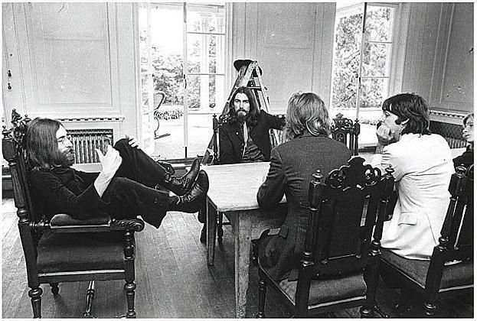
YER BLUES
1968
AVANCE AUTOMATICO NO HACER CLIC
SALIR

Slide 51

Yes I'm lonely
Si, estoy solo
wanna die
quiero morir
Yes I'm lonely,
Si, estoy solo,
wanna die
quiero morir
If I ain't dead already,
Si no he muerto todavía,
ooo
uuu
girl you know the reason why
chica tú sabes la razón del porqué
In the morning
En la mañana
wanna die
quiero morir
in the evening
En la noche
wanna die
quiero morir
SALIR

Slide 52
If I ain't dead already,
Si no he muerto todavía,
ooo
uuu
girl you know the reason why
chica tú sabes la razón del porqué
My mother was of the sky
Mi madre era del cielo
my father was of the earth
mi padre era de la tierra
but I am of the universe
pero yo soy del universo
and you know what it's worth
y tú sabes el valor del eso
I'm lonely
Estoy solo
wanna die
quiero morir
If I ain't dead already,
Si no he muerto todavía,
ooo
uuu
SALIR

Slide 53
girl you know the reason why
chica tú sabes la razón del porqué
The eagle picks my eye
el águila pica mi ojo
the worm he licks my bone
el gusano lame mi hueso
I feel so suicidal
Me siento tan suicida
just like Dylan's Mr. Jones
como el Sr Jones de Dylan
Lonely
Estoy solo
wanna die
quiero morir
If I ain't dead already,
Si no he muerto todavía,
ooo
uuu
girl you know the reason why
chica tú sabes la razón del porqué
SALIR

Slide 54

Black cloud crossed my mind
Una nube negra cruzó mi mente
blue mist round my soul
una niebla azul rodea mi alma
feel so suicidal
me siento tan suicida
even hate my rock and roll
que incluso odio mi rock’n’roll
wanna die
quiero morir
yeah, wanna die
si, quiero morir
If I ain't dead already,
Si no he muerto todavía,
ooo
uuu
girl you know the reason why
chica tú sabes la razón del porqué
FIN
Roberto
SALIR

Slide 55



Accede a la sección que desees desde aquí:
Propia Creación
De la Red
Dedicatorias | Fechas Especiales | Graciosos
Historia y Arte | Lugares | Musicales
Naturaleza y Ciencias | Política | Reflexión
Religiosos | Románticos | Salud
Dedicatorias | Fechas Especiales | Graciosos
Historia y Arte | Lugares | Musicales
Naturaleza y Ciencias | Política | Reflexión
Religiosos | Románticos | Salud
Si deseas recibir pps periódicamente en tu correo electrónico subscríbete aquí:

